Slide 1
素数と約数

Slide 2
確実に覚えてほしいこと
割と重要度が高いやつ:
エラトステネスの篩
ユークリッドの互除法

Slide 3
素数

Slide 4
素数
試し割りする: 素数判定
エラトステネスの篩: 素数判定 & 素数列挙
フェルマーテスト: 確率的に素数判定(ここでは扱いません)

Slide 5

試し割り
nが$素数であるかどうかの判定:$ $2\sim \sqrt{n}の$整数で割りきれなかったら素数

Slide 6
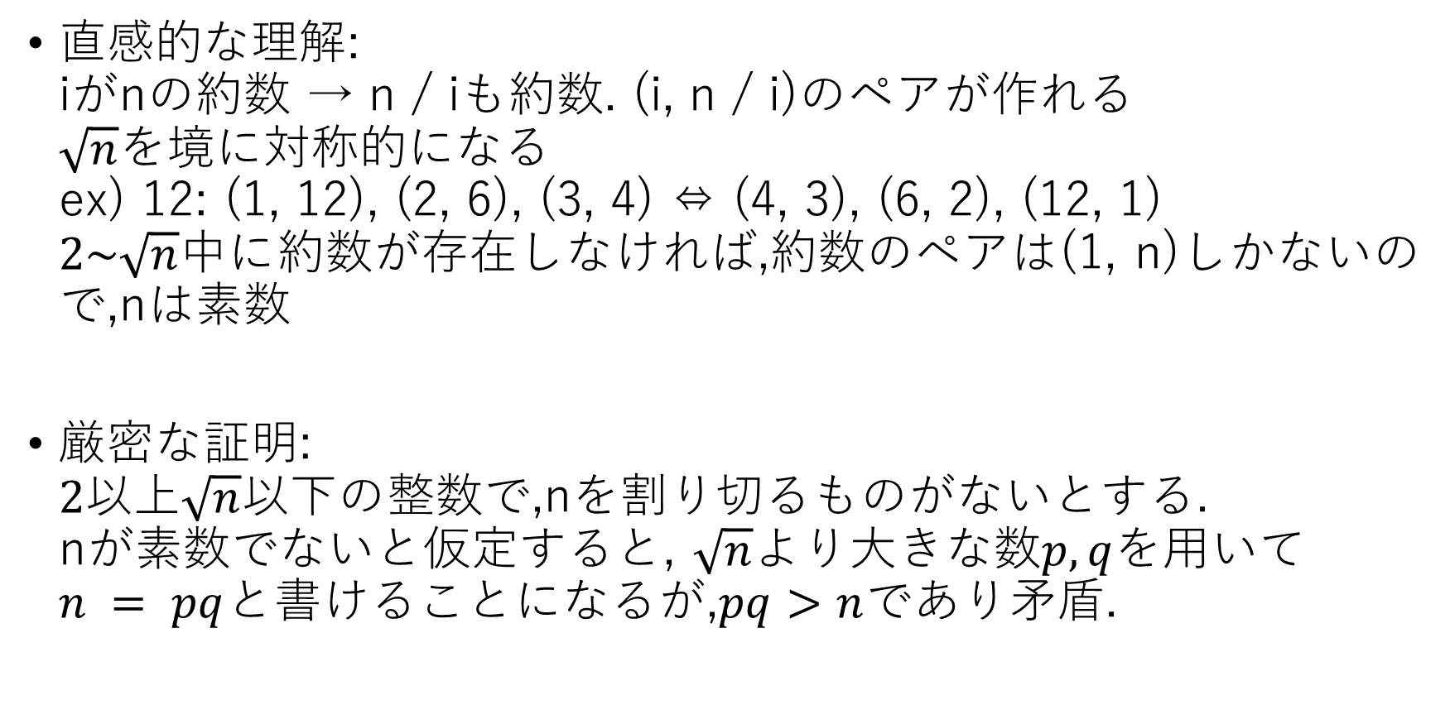
直感的な理解: iがnの約数 → n / iも約数. (i, n / i)のペアが作れる $\sqrt{n}$を境に対称的になる ex) 12: (1, 12), (2, 6), (3, 4) ⇔ (4, 3), (6, 2), (12, 1) $2\sim \sqrt{n}中に$約数が存在しなければ,約数のペアは(1, n)しかないので,nは素数
厳密な証明: $2以上\sqrt{n}以下の$整数で,nを割り切るものがないとする. nが素数でないと仮定すると, $\sqrt{n}$より大きな数$p,q$を用いて $n = pq$と書けることになるが,$pq>n$であり矛盾.

Slide 7
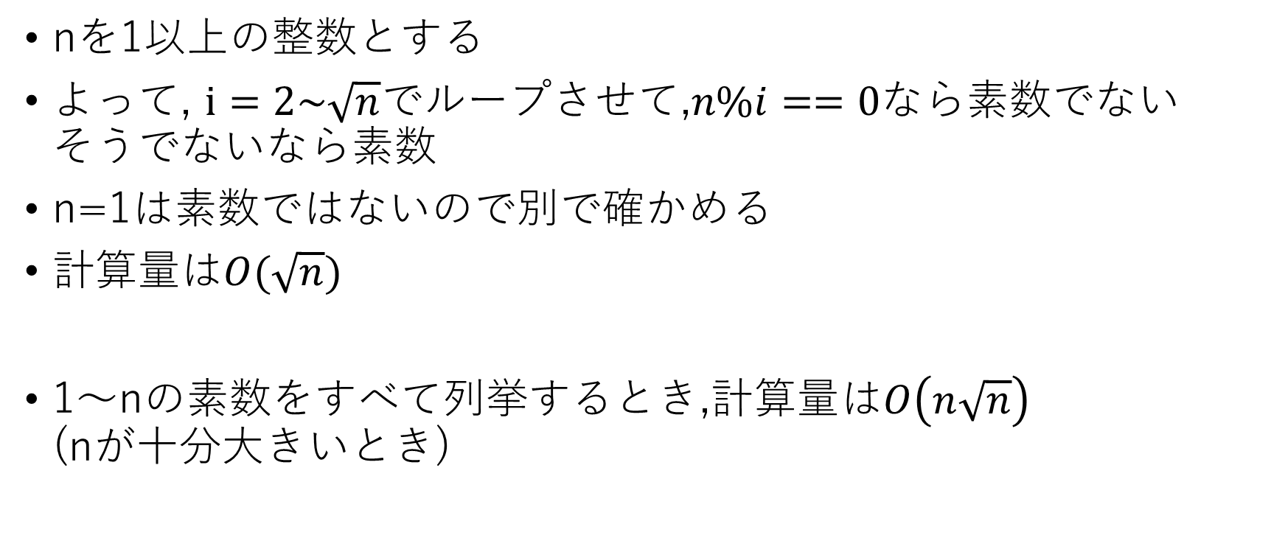
試し割り
nを1以上の整数とする
よって, $i=2\sim \sqrt{n}で$ループさせて,$n\%i==0$なら素数でない そうでないなら素数
n=1は素数ではないので別で確かめる
計算量は$O(\sqrt{n})$
1～nの素数をすべて列挙するとき,計算量は$O\left(n\sqrt{n}\right)$ (nが十分大きいとき)

Slide 8
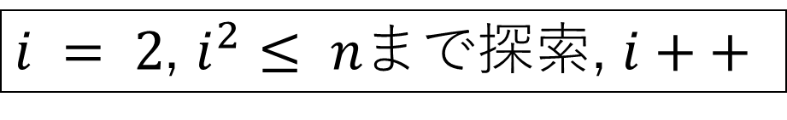
$i = 2$, $i^{2}≤ n$まで探索, $i++$
bool is_prime(int n) {
for (int i = 2; i * i <= n; i++) {
if (n % i == 0) return false;
}
return n != 1;
}

Slide 9
エラトステネスの篩(ふるい)
n以下の素数をすべて列挙するアルゴリズム
素数列挙の中では実装楽&高速 (より高速なものに「アトキンの篩」というものがあるらしいが,僕はよく知らない)

Slide 10
エラトステネスの篩
is_prime[i] = iが素数かどうか
2は素数 → それ以降の2の倍数は素数でないのでfalseにする
3は素数 → それ以降の3の倍数は素数でないのでfalseにする
4は素数でない
5は素数 → それ以降の5の倍数は素数でないのでfalseにする
6は素数でない
と,is_primeに情報を書き込みながら篩にかけていく
素数が発見次第,それをvectorか何かにメモしておく

Slide 11
gifアニメ(Wikipediaより)
https://de.wikipedia.org/wiki/Datei:Animation_Sieb_des_Eratosthenes.gif

Slide 12
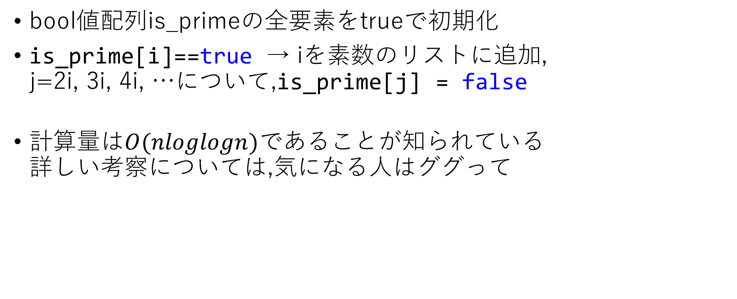
エラトステネスの篩
bool値配列is_primeの全要素をtrueで初期化
is_prime[i]==true → iを素数のリストに追加, j=2i, 3i, 4i, …について,is_prime[j] = false
計算量は$O(nloglogn)$であることが知られている 詳しい考察については,気になる人はググって

Slide 13
#define MAX_N 10000
vector<int> prime;
bool is_prime[MAX_N + 1];
void sieve(int n)
{
for (int i = 0; i <= n; i++) is_prime[i] = true;
is_prime[0] = is_prime[1] = false;
for (int i = 2; i <= n; i++) {
if (is_prime[i]) {
prime.push_back(i);
for (int j = 2 * i; j <= n; j += i) is_prime[j] = false;
}
}
return;
}
※sieve: 篩

Slide 14
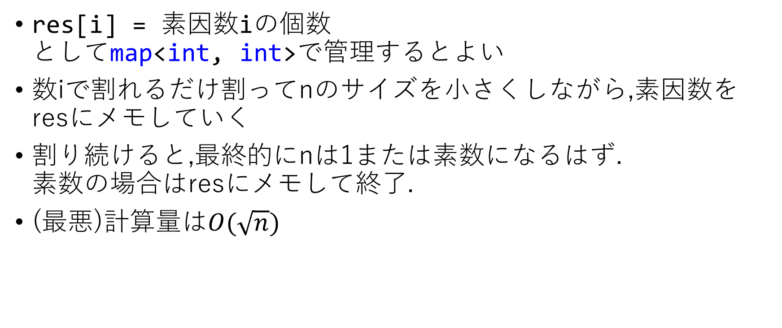
素因数分解
res[i] = 素因数iの個数 としてmap<int, int>で管理するとよい
数iで割れるだけ割ってnのサイズを小さくしながら,素因数をresにメモしていく
割り続けると,最終的にnは1または素数になるはず. 素数の場合はresにメモして終了.
(最悪)計算量は$O(\sqrt{n})$

Slide 15
void prime_factor(int n, map<int, int>& res)
{
for (int i = 2; i * i <= n; i++) {
while (n % i == 0) {
res[i]++;
n /= i;
}
}
if (n != 1) res[n] = 1;
}
※map<int, int>&の&は参照型を表す.安全に扱えるようになった制限付きポインタみたいなものだと思ってもらってよい

Slide 16
使用例: 素因数を格納するためのmapを用意しておいて,prime_factorに渡す
firstで素因数の種類,secondでその個数を得る
int main()
{
int N;
cin >> N;
map<int, int> mp;
prime_factor(N, mp);
for (auto e : mp) {
cout << e.first << ' ' << e.second << endl;
}
return 0;
}
144 (入力)
2 4
3 2

Slide 17
約数
約数を求める
最大公約数(GCD) → ユークリッドの互除法
最小公倍数(LCM) → GCDから計算

Slide 18
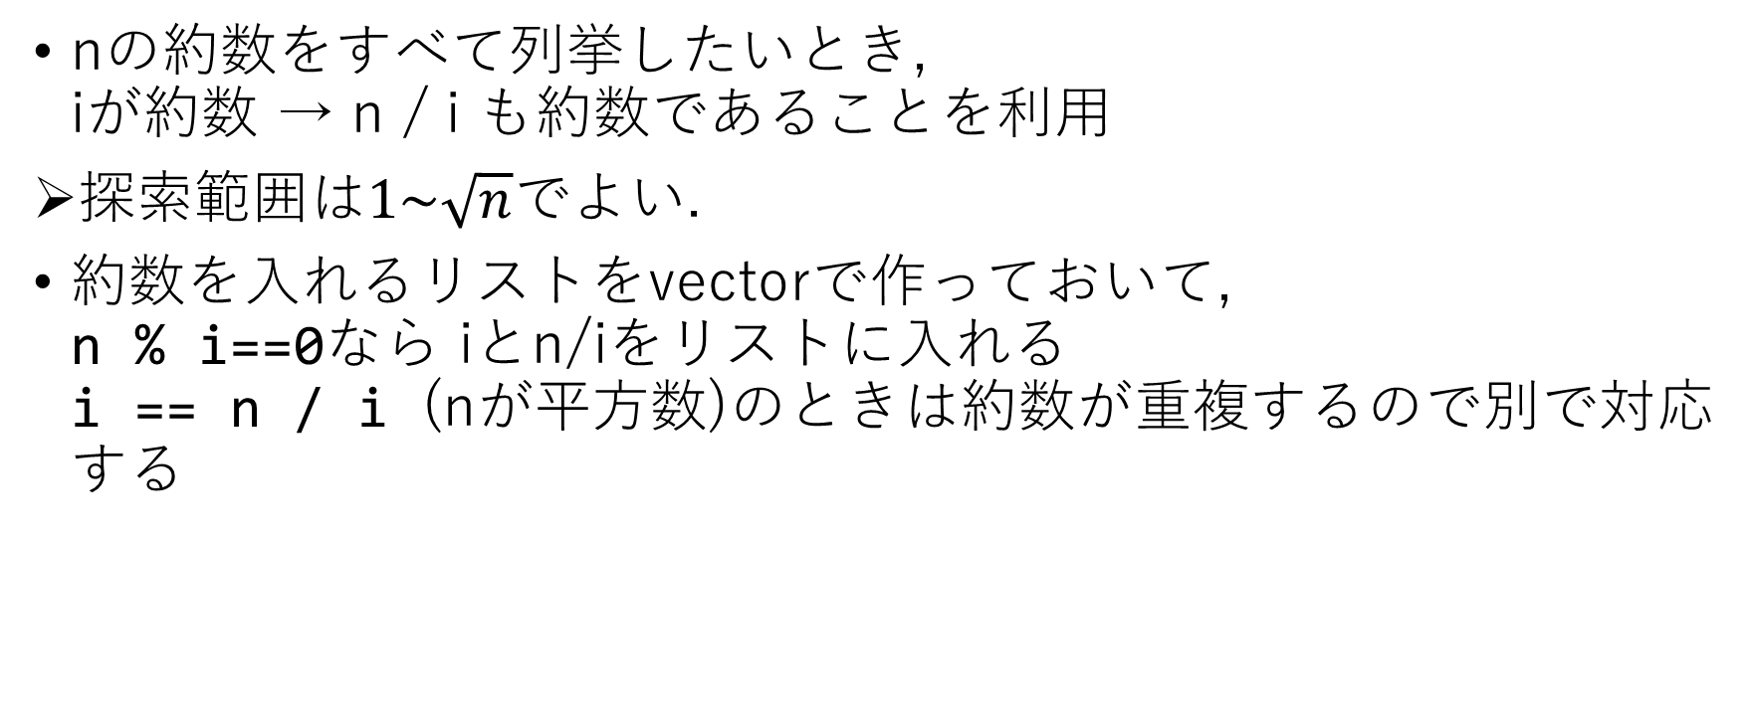
約数列挙
nの約数をすべて列挙したいとき, iが約数 → n / i も約数であることを利用
探索範囲は$1\sim \sqrt{n}$でよい.
約数を入れるリストをvectorで作っておいて, n % i==0なら iとn/iをリストに入れる i == n / i (nが平方数)のときは約数が重複するので別で対応する

Slide 19
void divisor(int n, vector<int>& res) {
for (int i = 1; i * i <= n; i++) {
if (n % i == 0) {
res.push_back(i);
if (i != n / i) res.push_back(n / i);
}
}
}

Slide 20
int main()
{
int N;
cin >> N;
vector<int> v;
divisor(N, v);
sort(v.begin(), v.end());
for (auto e : v) {
cout << e << ' ';
}
cout << endl;
return 0;
}
使用例:
約数を入れておくvectorを作っておいて,divisorに渡す
100 (入力)
1 2 4 5 10 10 20 25 50 100

Slide 21
最大公約数(ユークリッドの互除法)
高校数学でおなじみのやつ (僕の時代では数学Aでやったけど今の学習指導要領はどうなってるんだろう)
『aとb(a≧b)の最大公約数はbとa%bの最大公約数に等しい』 ことを利用したアルゴリズム
再帰を使うと超簡単に書ける
計算量は大雑把に見積もってO(log(max(a, b)))くらいらしい

Slide 22
ユークリッドの互除法
ユークリッドの互除法より, gcd(a, b) = gcd(b, a % b)
a < bのとき, a % b = aとなるので, gcd(a, b) = gcd(b, a) aとbの大小関係が逆転するだけ
そこでa≧bのときのみを考える. b ≧ a % bより,gcdの第2引数は減少し,やがて0になる
gcd(a, 0) = a.これが求める最大公約数.

Slide 23
int gcd(int a, int b) {
if (b == 0) return a;
return gcd(b, a % b);
}

Slide 24
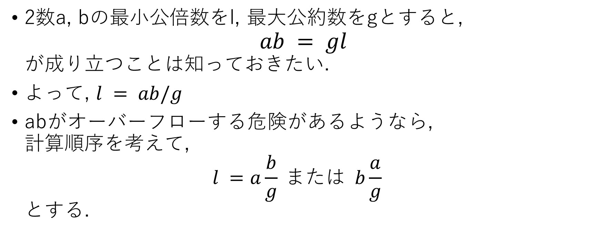
最小公倍数(LCM)
2数a, bの最小公倍数をl, 最大公約数をgとすると, $ab = gl$ が成り立つことは知っておきたい.
よって, $l = ab/g$
abがオーバーフローする危険があるようなら, 計算順序を考えて, $l =a\frac{b}{g} または b\frac{a}{g}$ とする.

Slide 25
int lcm(int a, int b) {
if (b > a) swap(a, b);
return b * (a / gcd(a, b));
}
大きな数を小さくしておいたほうがオーバーフローしにくいので,a,bのうち大きい方をgcdで割っておく

Slide 26
注意
今回載せた関数たちはすべてint型の値を想定している.
大きな値に対してはlong longにしましょう

Slide 27
おまけ
蟻本に載ってるけどここでは説明していない:
区間篩: 任意区間の素数表を作成する
拡張ユークリッドの互除法: ax + by = gcd(a, b)の整数解を求める
蟻本には載ってない:
高速な素因数分解(osa_k法)
気になる人はググってください

Slide 28
ライブラリとして
今までに挙げたアルゴリズムはどれも単純なので, そらで書けても良い
でも時間短縮のためにライブラリとして持っておくべき
ここでのライブラリとは, 「必要な時にソースを参照してコピペできる状態」のこと.
ICPC予選では紙媒体以外禁止なので印刷する
prime.cppとgcd_lcm.cppをDropBoxにあげておくので各自持っておきましょう (あるいは自分でライブラリを作ってください)

Slide 29
関連問題の紹介
ABC112 D Partition: 第2回演習でやったやつ 約数列挙の考え方を利用して解く
AGC028 A Two Abbriviations: ごちゃごちゃ考えてると約数・倍数がらみの問題に帰着する
ABC096 D Five, Five, Everywhere: 素数列挙するが本命はそこじゃない.分かると面白い.

Slide 30
演習
ライブラリを貼って解いてもよいです
天下一プログラマーコンテスト2012 予選C A問題
AOJ0583 (Volume5) 『Common Divisors』
ABC070 C

